Slide 1
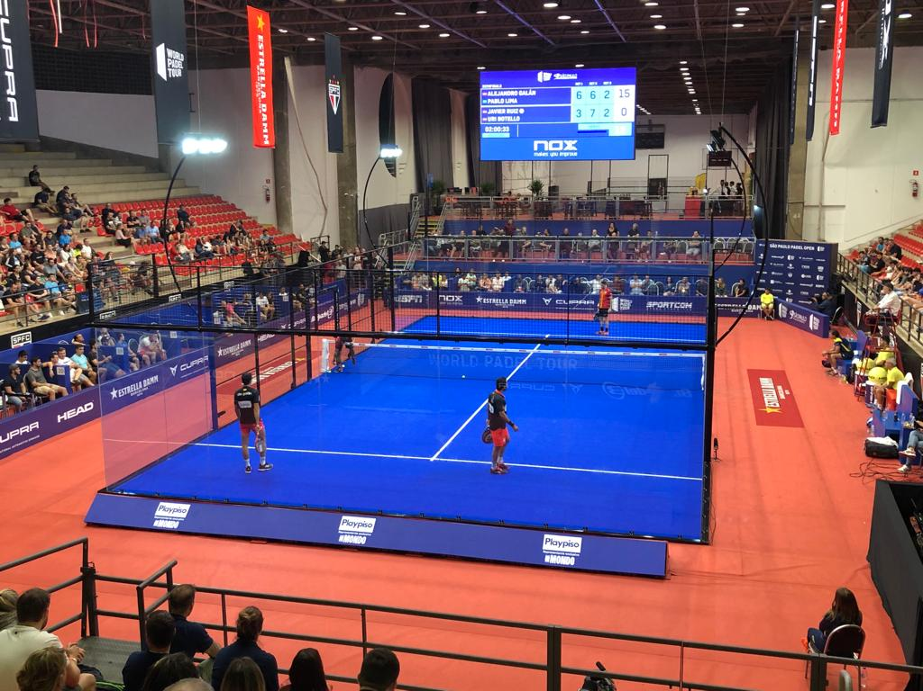


QUADRA DE PADEL TENNIS

Slide 2
Sistema de drenagem e base drenante
EXECUÇÃO DE DRENOS SUBTERRÂNEOS
Abertura de valas (Responsabilidade Contratante) para execução de drenos subterrâneos com largura e profundidade variáveis para boa captação das águas pluviais;
Aplicação de manta de bidim para envelopar as pedras sobre as valas.
BASE ASFÁLTICA DRENANTE
Execução da base drenante executada em camadas de britas nº 01 e pedrisco, que serão niveladas, compactadas e agregadas com emulsão asfáltica;
Este piso asfáltico com alta capacidade de drenagem das águas pluviais garantirá, além de maior conforto na prática de padel, a melhor conservação do “backing” da grama sintética e aumento de sua durabilidade.
Projeto
Investimento
Pagamento
Prazos
Garantia
Regras

Slide 3
Grama sintética Padeliamo Víbora TXT
Padeliamo Víbora TXT, uma grama sintética muito densa, com fibras monofilamentares, texturizadas feitas de 100% polietileno (PE) com uma espessura de 200 mícrons, lubrificada, para minimizar o risco de abrasão em caso de escorregamento durante o jogo;
A forma especial proporciona alta memória elástica, garantindo o retorno imediato das fibras a uma posição vertical após a caminhada;
Garantia de uma superfície de jogo estável com um equilíbrio perfeito entre aderência e deslize, quique de bola perfeito e uma torção e aderência naturais do pé;
O produto certo para quem procura um jogo rápido com a máxima segurança.
Projeto
Investimento
Pagamento
Prazos
Garantia
Regras

Slide 4
Informações Técnicas
PADELIAMO VÍBORA TXT
Polietileno TenCate Thiolon;
Monofilamento, texturizada;
Espessura de 11mm;
7.500 dtex; 50.200 pontos/m²;
Incluso cola em poliuretano e areia de sílica;
Cor azul e linhas brancas de material com as mesmas especificações;
Produto homologado pela Federação Espanhola de Padel, uma homologação que garante parâmetros de desempenho, jogabilidade e proteção do atleta de acordo com a norma UNE147301: 2018.
Todos os produtos da gama Padeliamo obtiveram o certificado de reação ao fogo de acordo com a UNI EN 13501-1:2019.
Projeto
Investimento
Pagamento
Prazos
Garantia
Regras
Altura do filamento: 11 mm
Dtex: 7.000 Dtex
Enchimento: Areia de sílica
Pontos /m²: 50.200
Composição do fio: 100% polietileno

Slide 5
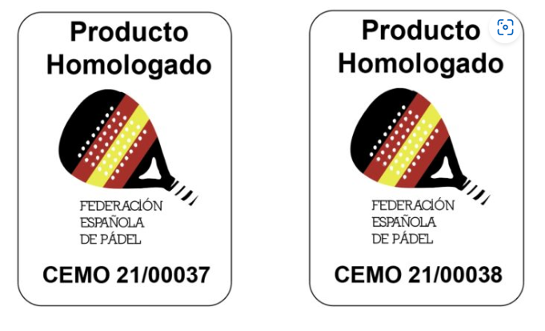
Certificações - Padeliamo Víbora TXT
Projeto
Investimento
Pagamento
Prazos
Garantia
Regras

Slide 6
Estrutura de Vidro
Estrutura tubular com altura de 4,00m nos fundos e 3,00m nas laterais;
Suportes metálicos (sapatas de aço) fixados ao concreto da viga baldrame, executada pelo cliente, com chumbadores CBA 5/16”x3.1/4”
Estrutura metálica de cercamento para vidro temperado de 12mm de espessura (18 chapas de 1995mm x 2995mm) em tubos 50 x 100 x 2mm e 50 x 100 x 3mm, tubos 30 x 70 x 1,55mm, 20 x 30 x 1,55mm e barras chatas 3’’ x 1/8” na parte telada, aço galvanizado com pintura eletrostática, confeccionada em módulos parafusados entre si;
Junções entre peças metálicas com parafusos sextavados 8 x 25mm;
Tela eletro soldada, malha 50 x 50 x 4mm, galvanizada, já fixada nos painéis estruturais, pintura eletrostática, dimensões de 2m de largura x 3m de altura e as telas superiores laterais com 2m de largura x 1m de altura sobre os vidros, com mesma especificação;
As chapas de vidro temperado 12mm (18 unidades de 1995mm x 2995 mm) serão presas à estrutura por encaixilhamento na parte inferior e na parte superior por 03 parafusos Allen, cabeça cônica em aço inoxidável, guarnecidos com buchas de nylon e amortecidos com perfil adesivo de borracha EPDM, de forma que em momento algum vidros e metais tem contato direto;
Nivelamento e isolamento entre vidros com silicone mono componente de cura acética, isento de solventes orgânicos;
Galvanização e pintura eletrostática em toda a estrutura;
Acompanham 02 suportes de rede, rede de jogo em nylon, 04 postes de iluminação semicirculares com cruzetas para fixação dos refletores e 08 projetores em LED 200W.
Projeto
Investimento
Pagamento
Prazos
Garantia
Regras
Notes:
MEXER APENAS NAS INFORMAÇÕES EM PRETO, NÚMERO DA PROPOSTA E DATAS.
NÃO DESCONFIGURAR NADA! ]

Slide 7
2. Investimento
Descrição – Quadra de Padel Tennis | Qtde. | Unid. | Valor
Base Drenante – Execução de Base asfáltica drenante e drenos subterrâneos | 200,00 | m² | R$ 29.800,00
Grama Sintética Padeliamo Víbora TXT - Incluso fornecimento e instalação | 200,00 | m² | R$ 62.330,00
Estrutura de Vidro + Iluminação + Acessórios – Estrutura metálica com vidro temperado; postes para o acessório de padel tennis, rede, 04 postes de iluminação fixados na estrutura e 04 cruzetas simples para 02 projetores, 08 projetores LED 200W | 1,00 | Vb | R$ 160.400,00
VALOR TOTAL |  |  | R$ 252.530,00
Projeto
Investimento
Pagamento
Prazos
Garantia
Regras
***Valores válidos somente para contratação simultânea dos serviços.
Proposta
L163A
Notes:
MEXER APENAS NAS INFORMAÇÕES EM PRETO, NÚMERO DA PROPOSTA E DATAS.
NÃO DESCONFIGURAR NADA! ]

